Slide 1
2D 게임 프로그래밍
1차 발표
2015180038 정하은

Slide 2
목차
게임 컨셉
개발 범위
예상 게임 실행 흐름
개발 일정
자체평가

Slide 3

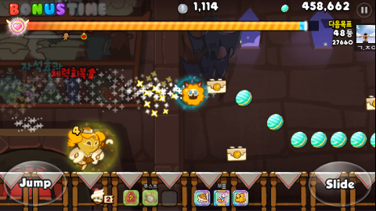
Concept
스테이지마다 캐릭터의 방향을 반대로 하여 달리는 런닝게임

Slide 4
개발 범위
내용 | 범위
맵 | 총 3 스테이지
컨트롤러 | Space : 점프 방향키↓: 엎드리기
아이템 | 캐릭터 의 크기 증가, 속도 증가, 추가 점수 , 체력회복 등 총 4가지
모델링 | 기본캐릭터 1종류
난이도 | 스테이지 상승 시 장애물의 개수 상승,
사운드 | 배경, 점프 , 아이템 획득, 장애물 충돌 등 5종류의 사운드
애니메이션 | 캐릭터의 이동, 장애물에 부딪혔을 때 모션

Slide 5
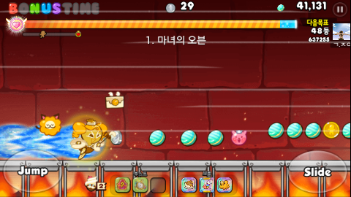
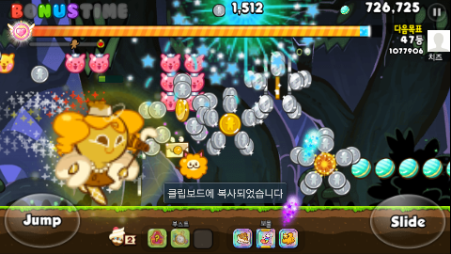
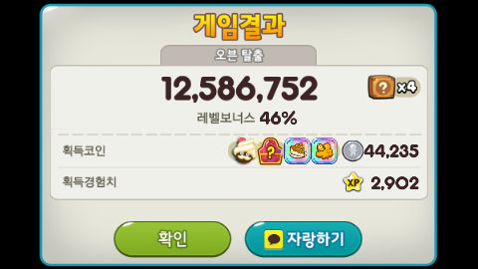
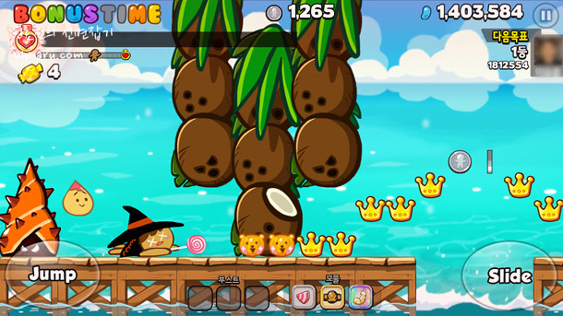
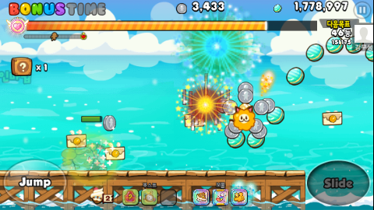
예상 게임 실행 흐름
메인 화면
게임 시작
아이템 획득
점수 표시
사망
다음 스테이지
캐릭터 방향 회전

Slide 6
개발 일정
주차 | 내용
1 | 캐릭터 리소스 수집
2 | 캐릭터 이동, 점프, 엎드리기 구현
3 | 젤리와 장애물 제작
4 | 아이템 제작
5 | 캐릭터와 젤리, 아이템의 충돌체크
6 | 캐릭터와 장애물 충돌체크
7 | 추가 스테이지 제작
8 | 사운드 및 다음 스테이지 시 캐릭터의 방향 변경
9 | 테스트 및 수정
10 | 최종 발표

Slide 7
자체평가
평가 항목 | 평가
발표자료에 포함할 내용을 다 포함했는가? | A
게임 컨셉이 잘 표현되었는가? | A
게임 핵심 메카닉의 제시가 잘 되었는가? | B
게임 실행 흐름이 잘 표현되었는가? | B
개발 범위가 구체적이며, 측정 가능한가? | B
개발 계획이 구체적이며 실행 가능한가? | B

Slide 8
감사합니다

